Slide 1
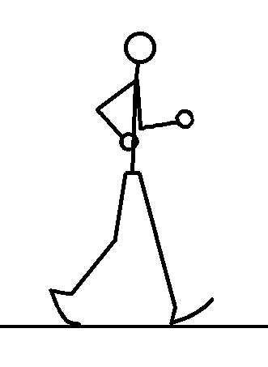
Диагностика походки
/как определить состояние человека и его характер по походке/

Slide 2
Походка – «физиономия нашего характера» Оноре де Бальзак

Slide 3
Жесты походки
В общем можно утверждать, что люди, которые ходят быстро, размахивая руками, имеют ясную цель и готовы немедленно ее реализовать,
а те, кто обычно держат руки в карманах, даже в теплую погоду, скорее всего критичны и скрытны; им очень нравится подавлять других людей.

Slide 4
Угнетенный человек
Те, кто находится в угнетенном состоянии, часто ходят, держа руки в карманах, волоча ноги и редко глядя вверх или в том направлении, куда они идут.
Нередко можно увидеть человека в таком состоянии, идущего вдоль бордюра и как бы рассматривающего, что на нем лежит.

Slide 5
«Вспышки энергии»
Человек, шагающий держа руки на бедрах, похож скорее на спринтера, чем на бегуна на дальние дистанции. Он хочет достичь своих целей кратчайшим путем и за наименьшее время.
Его внезапные вспышки энергии сменяются периодами летаргии.

Slide 6
Озабоченный
Люди, занятые решением каких-либо проблем, часто ходят в медитативной позе; голова опущена, руки сцеплены за спиной.
Их походка очень медленна, они часто останавливаются, чтобы пнуть камешек или даже поднять обрывок бумаги, перевернуть его и выбросить снова. Они как бы говорят себе: «Давай посмотрим на это со всех сторон».

Slide 7
Задавака
Так ходят самодовольные, несколько помпезные (торжественность, внешний эффект, показуха) люди.
Их подбородок задран, руки двигаются подчеркнуто интенсивно, ноги словно деревянные. Вся походка принужденная, с расчетом произвести впечатление. Такое «вышагивание» подобает лидеру.

Slide 8
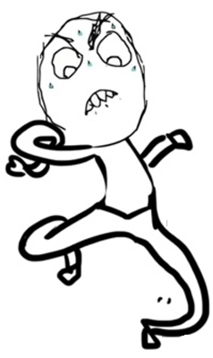
Что может рассказать о человеке его походка

Slide 9
Ритмичная походка
Напряжение и расслабление сменяются ритмично, движения плавно перетекают друг в друга – расслабленность, хорошее настроение, готовность к действиям, игривость, отдача впечатлениям.

Slide 10
Ритмично-покачивающаяся
Высокомерная беззаботность, удовольствие.

Slide 11
Равномерная походка
Напряженный, прямолинейный тип движения (например, армейский шаг) – волевая активность, целеустремленность.

Slide 12
Нарушения в ритмичности
Спотыкания, заминки, прерывистые движения – неуверенность, замешательство, нехватка внутренней свободы, робость.

Slide 13
Колеблющаяся походка
Ритмически нарушенная походка, идет, волоча ноги, голова опущена – угнетенное настроение.

Slide 14
Широкие шаги
Целеустремленность, предприимчивость, непринужденность.

Slide 15
Короткие шаги
Осторожность, сдержанность, приспособленчество, возможно – впечатлительность.

Slide 16
Подчеркнуто широкая и медленная походка
Желание выставиться напоказ, действия с пафосом, демонстрация окружающим своей значительности.

Slide 17
Мелкие, быстрые, неритмичные шаги
«Нервный перестук каблуков» – взволнованность, боязливость, желание уклониться от неприятностей.

Slide 18
Расслабленная походка
→ безразличие, отсутствие интересов, избегание принуждения к ответственности.
→ незрелость, недостаток самодисциплины. Например, у «блатных», шатающихся поздно по улицам.

Slide 19
Раскачивание корпуса
При каждом шаге поворот вперед то одного, то другого плеча – часто у «силачей», которые не настолько сильны, как хотят показать.

Slide 20
Шаркающая походка
Походка с тяжелыми, расплывающимися движениями – вялость, медлительность, леность.
/Может быть – результат физического недуга!/

Slide 21
Медленная походка
Голова опущена, руки скрещены за спиной.
Так ходят люди, занятые решением каких-то глубоких проблем.

